Slide 1
Renforcer les compétences psychosociales LUNDI 20, MARDI 21, ET JEUDI 23 NOVEMBRE 2023

Slide 2
CoDES 05 NOS ACTIVITES – NOS MISSIONS
LE RESEAU codes:
promotion de la santé
au quotidien

Slide 3
CoDES 05 NOS ACTIVITES – NOS MISSIONS

Slide 4
CoDES 05 NOS ACTIVITES – NOS MISSIONS
Information

Slide 5
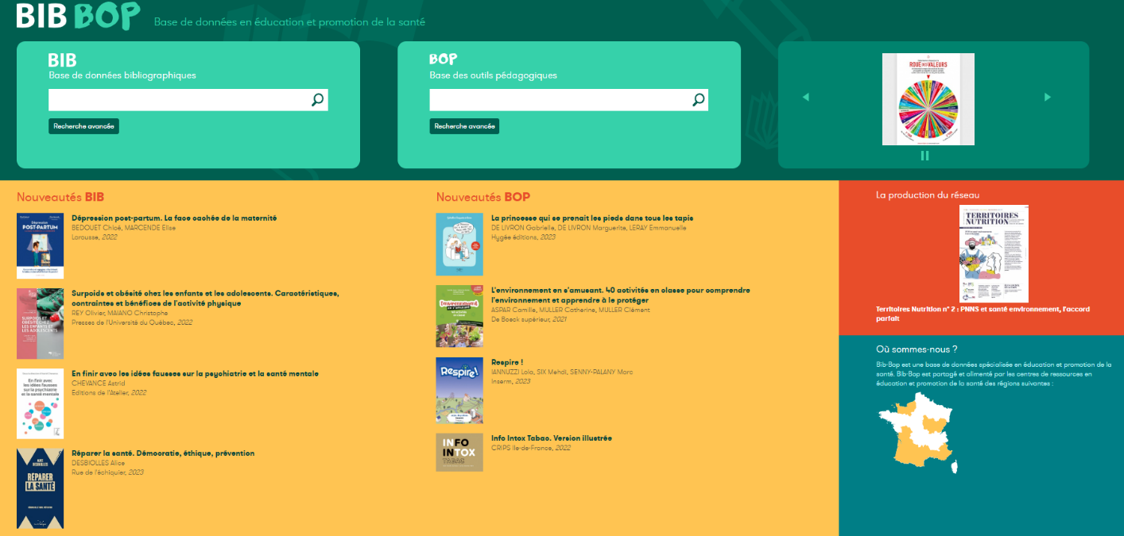
Notes:
5

Slide 6
CoDES 05 NOS ACTIVITES – NOS MISSIONS
Information

Slide 7
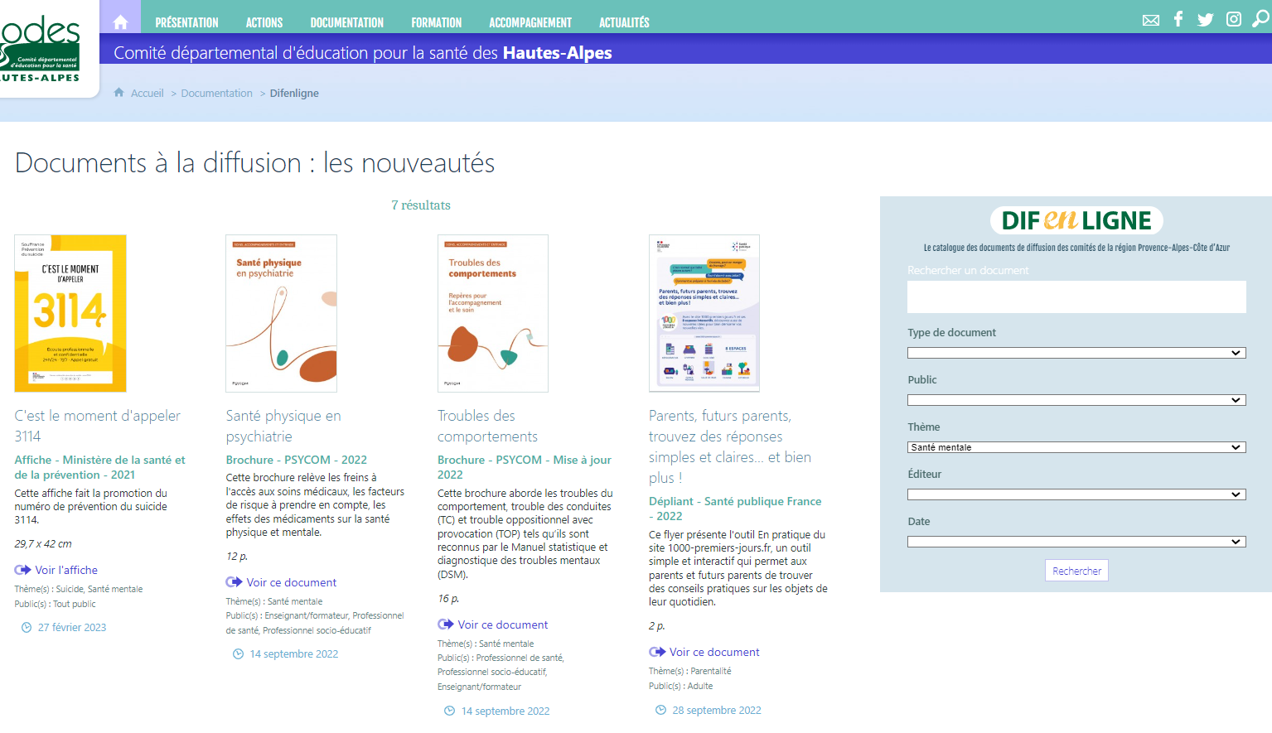
Notes:
7

Slide 8
CoDES 05 NOS ACTIVITES – NOS MISSIONS
Formation

Slide 9
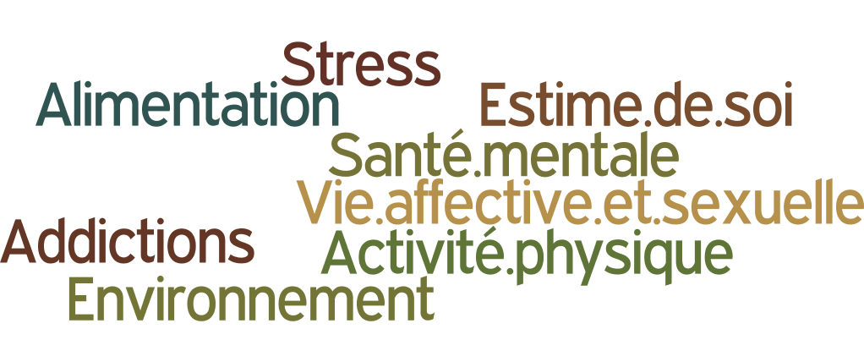
CoDES 05 NOS ACTIVITES – NOS MISSIONS
action

Slide 10
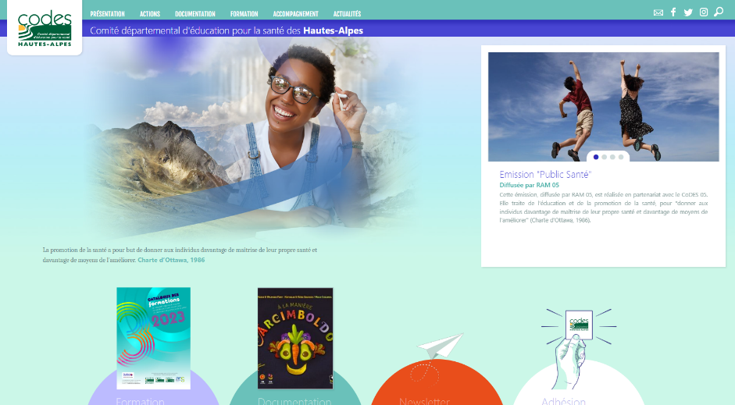
COMMUNICATION…
Notes:
10

Slide 11
OBJECTIFS DE LA FORMATION
D’identifier les différentes compétences psychosociales
D’intégrer dans leurs actions d’éducation pour la santé des pratiques éducatives soutenant le développement ou renforcement des compétences psychosociales

Slide 12
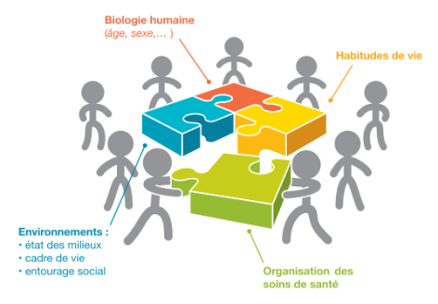
Le concept de Santé
LA SANTE
Avant 1945
C’est l’absence de maladie
1946 – OMS (Préambule à la Constitution de l'Organisation Mondiale de la Santé)
« La santé est un état de complet bien être physique, mental et social, et ne consiste pas en l’absence de maladie ou d’infirmité »
1986 – OMS (Charte Ottawa)
« La santé c’est la mesure dans laquelle un groupe ou un individu peut d’une part, réaliser ses ambitions et satisfaire ses besoins et, d’autre part, évoluer avec le milieu ou s’adapter à celui-ci »
« La santé est donc perçue comme une ressource de la vie quotidienne, et non comme le but de la vie, « le pouvoir d’identifier et de réaliser ses ambitions, satisfaire ses besoins, et évoluer avec son milieu ou s’y adapter » ; il s’agit d’un concept positif mettant en valeur les ressources sociales et individuelles, ainsi que les capacités physiques »
Notes:
Cette définition propose une approche de la santé selon une conception positive, dynamique, responsabilisante et globale. Ce sont aussi ces qualificatifs qui sous-tendent le concept de la promotion de la santé.
Il s’agit ici d’une santé « observée » mais d’une santé « vécue » dans toutes ses dimensions, non plus un état mais une dynamique, un processus qui évalue tout au long de la vie.
En fait, plus qu’un état, la santé est une ressource et un processus dynamique et global qui doit permettre à chaque individu « d’identifier et de réaliser ses ambitions, satisfaire ses besoins et évoluer avec son milieu ou s’y adapter. La santé est donc perçue comme une ressource de la vie quotidienne, et non comme le but de la vie
• Une approche globale de la santé…
La santé ne se réduit donc ni aux déterminants biologiques ni à l’accès à l’offre de soin : elle doit être envisagée dans toutes ses dimensions qu’elles soient sociale, économique ou environnementale.
Ressource de la vie quotidienne – et non un but en soi – qui donne à la personne « le pouvoir d’identifier et de réaliser ses ambitions, satisfaire ses besoins, et évoluer avec son milieu ou s’y adapter »
La santé apparaît comme une richesse essentielle, qu’il faut entretenir, et si nécessaire, restaurer.
Au final la santé est un phénomène multifactoriel qui dépend aussi de la perception subjective de chacun influencée par les représentations de la santé et de la maladie, du corps, des normes des groupes, de la culture… (Exemple de l’obésité)
Cette définition propose une approche de la santé selon une conception positive, dynamique, responsabilisante et globale. Ce sont aussi ces qualificatifs qui sous-tendent le concept de la promotion de la santé.
Il s’agit ici d’une santé « observée » mais d’une santé « vécue » dans toutes ses dimensions, non plus un état mais une dynamique, un processus qui évalue tout au long de la vie.
La santé ne se réduit donc ni aux déterminants biologiques ni à l’accès à l’offre de soin : elle doit être envisagée dans toutes ses dimensions qu’elles soient sociale, économique ou environnementale.

Slide 13
Le concept de Prévention
Ensemble des actions qui tendent à promouvoir la santé individuelle et collective, elle a pour but de permettre à chaque individu d’entretenir et développer son capital santé
Notes:
IPCDC : Initiative sur le Partage des Connaissances et le Développement des Compétences

Slide 14
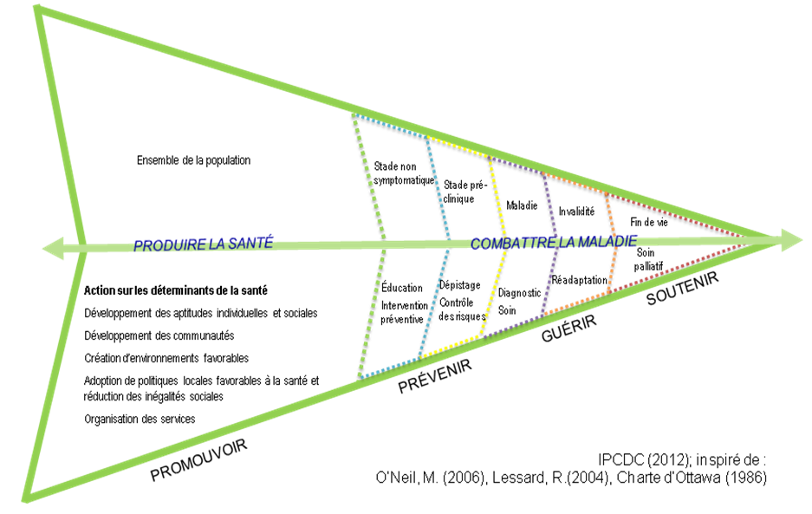
Le concept de Prévention
Ensemble des actions qui tendent à promouvoir la santé individuelle et collective, elle a pour but de permettre à chaque individu d’entretenir et développer son capital santé
La prévention primaire a pour but d’éviter l’apparition des maladies, par exemple par la vaccination ou la suppression des facteurs de risques (ainsi la lutte contre le tabagisme pour la prévention des cancers et des maladies cardio-vasculaires)
La prévention secondaire qui, en détectant les maladies avant leur apparition clinique, cherche à éviter leur développement et leur aggravation
Ex : thérapeutique, dépistage
La prévention tertiaire qui se donne pour objectif d’éviter les séquelles, les conséquences sociales, les rechutes des maladies; c’est la réadaptation
Ex : rééducation fonctionnelle
La prévention quaternaire qui désigne les soins palliatifs des maladies en phase terminale et l’accompagnement des mourants
Notes:
IPCDC : Initiative sur le Partage des Connaissances et le Développement des Compétences

Slide 15
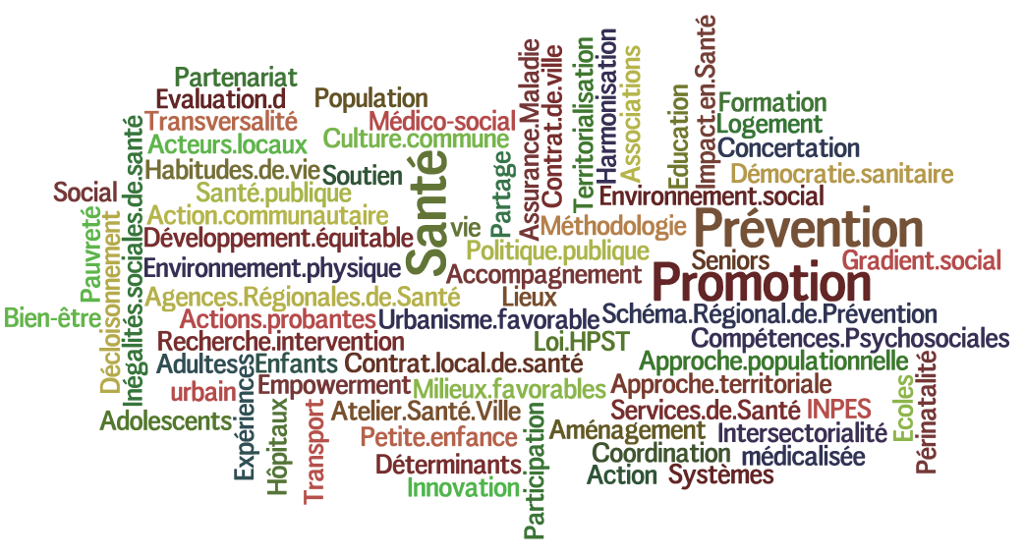
Le concept de Promotion de la Santé
« La Promotion de la Santé est le processus qui confère aux populations les moyens d'assurer un plus grand contrôle sur leur propre santé, et d'améliorer celle-ci »
Charte d’Ottawa, 1986
Processus apportant aux individus et aux communautés la capacité d’accroître leur contrôle sur les déterminants de la santé et donc d’améliorer leur santé
Notes:
Les objectifs de la promotion de la santé= aider les gens à acquérir un pouvoir accru sur leur propre santé et sur les déterminants de celle-ci.
Cela implique donc d’agir à plusieurs niveaux.
En fait, plus qu’un état, la santé est une ressource et un processus dynamique et global qui doit permettre à chaque individu « d’identifier et de réaliser ses ambitions, satisfaire ses besoins et évoluer avec
son milieu ou s’y adapter. La santé est donc perçue comme une ressource de la vie quotidienne, et non comme le but de la vie
• Une approche « positive » de la santé, c’est-à-dire qui ne se focalise pas uniquement sur la réduction des risques ou sur l’occurrence de pathologies mais accorde une importance majeure à la promotion de la santé,
• Une approche globale de la santé, qui prend en compte l’ensemble des déterminants environnementaux, sociaux et économiques et pas seulement les déterminants individuels (biologiques et comportementaux) de la santé
La promotion de la santé s’appuie donc sur une conception positive et globale de la santé, comme un état de bien-être physique, psychologique et social . Elle utilise des méthodes d’intervention fondées sur la participation des personnes et des groupes, sur l’implication des communautés, et sur la mobilisation des ressources présentes dans chaque territoire .
La promotion de la santé appuie le développement individuel et social grâce à l'information, à l'éducation pour la santé et au perfectionnement des aptitudes indispensables à la vie. Ce faisant, elle donne aux gens davantage de possibilités de contrôle de leur propre santé et de leur environnement et les rend mieux aptes à faire des choix judicieux. Il est crucial de permettre aux gens de faire face à tous les stades de leur vie et à se préparer à affronter les traumatismes et les maladies chroniques. Ce travail doit être facilité dans le cadre scolaire, familial, professionnel et communautaire et une action doit être menée par l'intermédiaire des organismes éducatifs, professionnels, commerciaux et bénévoles et dans les institutions elles-mêmes. »

Slide 16
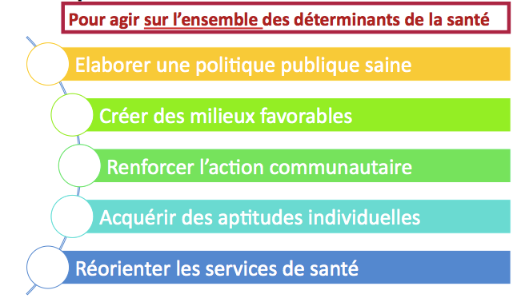
Le concept de Promotion de la Santé

Slide 17
Le concept de Promotion de la Santé

Slide 18
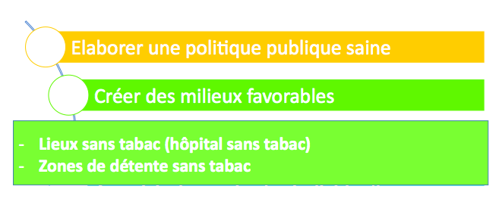
Le concept de Promotion de la Santé

Slide 19
Le concept de Promotion de la Santé

Slide 20
Le concept de Promotion de la Santé

Slide 21
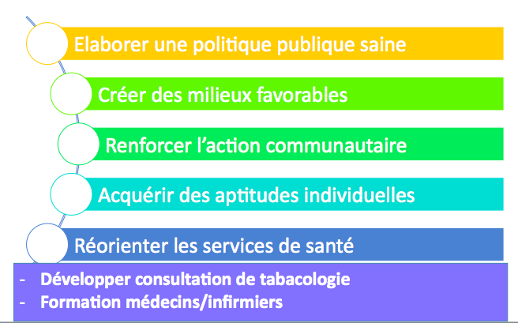
Le concept de Promotion de la Santé

Slide 22
Le concept d’Education pour la Santé

Slide 23
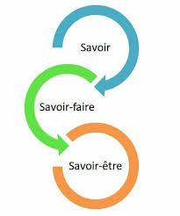
Qu’est que l’éducation à la santé ?
Développement de « compétences humaines et relationnelles utiles au développement de comportements favorables à la santé » (M.DEMARTEAU)
Les actions d’éducation pour la santé visent l’adaptation des attitudes et des comportements influençant la santé. Pour être efficaces, elles interviennent simultanément sur trois déterminants du comportement accessibles à l’éducation :
le savoir, le savoir-faire et le savoir-être.

Slide 24
Education à la santé : Principes clés
Approche globale
Prendre en compte les dimensions physique, psychologique et sociale de la santé
Approche positive
Favoriser la mobilisation et le développement des compétences psychosociales et de l’estime de soi, la valorisation
Approche réflexive
Inciter à la réflexion
Approche participative
Favoriser la participation active en tenant compte des connaissances, attitudes, valeurs, pratiques et expériences des personnes

Slide 25
Education à la santé : Strategies d’intervention
La réductions des risques : Limiter les conséquences d’une pratique à risque (Ex : distribution ou mise à disposition de matériel de prévention à destination des consommateurs de produits psychoactifs)
L’acquisition de connaissances : Permet l’acquisition de savoirs (Ex : stand d’information, exposition, séances d’information sur les effets de…..)
La réflexion sur les attitudes et les représentations : Vise la prise de conscience personnelle par la réflexion sur ses propres idées, valeurs ou encore sur ses habitudes, ses choix de vie et ce qui motive (Ex : utilisation de techniques pour faire émergence des représentations, intervention à partir des comportements eux-mêmes,…)

Slide 26
Education à la santé : Strategies d’intervention
Le renforcement des compétences psychosociales : « Capacité d'une personne à répondre avec efficacité aux exigences et aux épreuves de la vie quotidienne ». (Ex : mise en situation, jeu de rôle,….)
Les stratégies « choc » : Faire peur, montrer les conséquences négatives des comportements. (Ex : montrer des personnes accidentées, des poumons noirs,….)
Les stratégies participatives : Public participe aux prises de décision, choix des thèmes travaillés, choix des modes d’implication,… (Ex : éducation par les pairs, santé communautaire, activités citoyennes,….)
Accompagnement relationnel : Implique des échanges interpersonnels, en groupe ou en entretien individuel (Ex : groupe de paroles, ….)

Slide 27
Education à la santé : Strategies d’intervention
Adapté au public visé : En fonction du niveau scolaire, des connaissances déjà acquises, des représentations, en prenant en compte leurs opinions et en suscitant leur adhésion.
Adéquation entre enjeux et méthodes utilisées : Souhaite-t-on faire acquérir des connaissances, développer des compétences personnelles, réduire des risques, avoir une réflexion sur les attitudes et les comportements ? Souhaite-t-on se mobiliser pour aménager l’environnement, faciliter l’accès à… ?
Adéquation entre ressources/calendrier et stratégie d’intervention : De quelles forces humaines dispose-t-on ? A-t-on suffisamment de temps pour réaliser le projet ? Quel budget est nécessaire ?

Slide 28
LE CONCEPT DE SANTE MENTALE POSITIVE
- Etat de bien-être, sentiment de bonheur et/ou de réalisation de soi
- Caractéristiques de la personnalité
- Etat positif, d'équilibre et d’harmonie entre l’individu et son milieu
- Capacité dynamique, « effort permanent, perpétuelle conquête de l'autonomie »

Slide 29
LE CONCEPT DE SANTE MENTALE POSITIVE
Un ensemble d’états bien identifiés empiriquement :
- Accomplissement et réalisation de soi
- Sentiment de valeur personnelle (estime de soi )
- Registres de « l’intelligence socio-émotionnelle » :
Perception consciente et contrôle de ses émotions
Capacité à identifier les émotions d’autrui et à savoir y répondre
- Sentiment d’influence ou de contrôle sur sa destinée et
son environnement
- Capacités d’adaptation (coping) ou de résilience individuelle
- Etats de satisfaction, de bien-être ou de bonheur

Slide 30
LE CONCEPT DE SANTE MENTALE POSITIVE
Une personne en bonne santé mentale est une personne capable de s’adapter aux diverses situations de la vie, faites de frustrations et de joies, de moments difficiles à traverser ou de problèmes à résoudre. Elle se sent suffisamment en confiance pour s’adapter à une situation à laquelle elle ne peut rien changer.
Elle parvient à établir un équilibre entre tous les aspects de sa vie physique, psychologique, spirituel, social et économique.
« Un état dynamique, qui fluctue sur un continuum, comme la santé physique ».

Slide 31
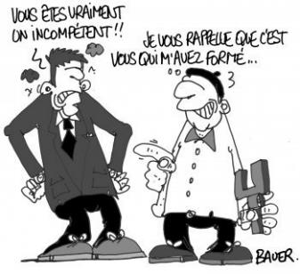
DEFINITION D’UNE COMPETENCE
- Une compétence est une connaissance mobilisable, tirée de l’expérience (Perrenoud, 1997; Wittorski, 2007).
- Une compétence est « un savoir-agir complexe prenant appui sur la mobilisation et la combinaison d’une variété de ressources internes et externes à l’intérieur d’une famille de situations » (Tardif, 2006).

Slide 32
DEFINITION D’UNE COMPETENCE
- Capacité reconnue dans un domaine
- Ensemble cohérent et indissociable de connaissances, capacités et attitudes (savoir, savoir-faire, savoir-être )
- Etre compétent c’est mobiliser ou activer plusieurs savoirs dans une situation et un contexte donné (savoir-agir)

Slide 33
DEFINITION D’UNE COMPETENCE
Les compétences mobilisent :
- Des savoirs : compétences cognitives
- Des savoir-faire : compétences et procédures instrumentales
- Des savoir-être : compétences sociales, attitudes, valeurs
- Des savoir-agir : compétences décisionnelles

Slide 34
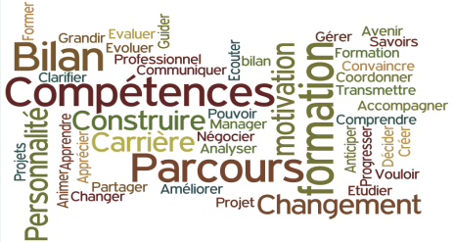
Compétences psychosociales - CPS… Une stratégie clé en éducation pour la santé
Définition OMS – 1993 :
« La capacité d'une personne à répondre avec efficacité aux exigences et aux épreuves de la vie quotidienne. C'est l'aptitude d'une personne à maintenir un état de bien-être mental, en adoptant un comportement approprié et positif à l'occasion des relations entretenues avec les autres, sa propre culture et son environnement. »
« Les compétences psychosociales ont un rôle important à jouer dans la promotion de la santé…/, en termes de bien-être physique, mental et social…/, quand les problèmes de santé sont liés à un comportement, et quand le comportement est lié à une incapacité à répondre efficacement au stress et aux pressions de la vie. »
« L'amélioration de la compétence psychosociale pourrait être un élément important dans la promotion de la santé et du bien-être, puisque les comportements sont de plus en plus impliqués dans l'origine des problèmes de santé. »
Notes:
L’OMS propose une déﬁnition en 1993 : « les compétences psychosociales sont la capacité d'une personne à répondre avec efﬁcacité aux exigences et aux épreuves de la vie quotidienne. C'est l'aptitude d'une personne à maintenir un état de bien-être mental, en adoptant un comportement approprié et positif à l'occasion des relations entretenues avec les autres, sa propre culture et son environnement. »
Selon la HAS (Haute Autorité de Santé), les compétences psychosociales sont déﬁnies « comme les capacités qu’une personne mobilise pour répondre aux exigences et aux épreuves de la vie. Ce sont les aptitudes d’une personne à maintenir un bien-être mental, en adoptant un comportement « approprié » et « positif » à l’occasion des relations entretenues avec les autres, sa propre culture et son environnement ».
Les compétences psychosociales se construisent à travers l’expérimentation (de soi), l’observation (d’autrui), la communication (interaction entre soi et autrui). Elles sont le résultat d’expériences auxquelles chacun se confronte et pour lesquelles il doit élaborer des stratégies d’adaptation.
- Développement des facteurs de protection.
10 compétences psychosociales
Mises en situation où par exemple les jeunes apprennent à communiquer avec les autres à travers le thème de la sécurité routière
Méta analyses :
L’acquisition de connaissances et sur le développement de l’estime de soi ou l’aptitude à prendre des décisions ou encore celles qui se focalisent sur la capacité à reconnaître les pressions sociales sont efficaces (entraînement à dire non)

Slide 35
Compétences psychosociales - CPS… Une stratégie clé en éducation pour la santé… et prevention du harcelement
Définition actualisée Santé Publique France 2022 :
Les compétences psychosociales constituent un ensemble cohérent et interrelié de capacités psychologiques (cognitives, émotionnelles et sociales), impliquant des connaissances, des processus intrapsychiques et des comportements spécifiques, qui permettent d’augmenter l’autonomisation et le pouvoir d’agir (empowerment), de maintenir un état de bien-être psychique, de favoriser un fonctionnement individuel optimal et de développer des interactions constructives.
Notes:
L’OMS propose une déﬁnition en 1993 : « les compétences psychosociales sont la capacité d'une personne à répondre avec efﬁcacité aux exigences et aux épreuves de la vie quotidienne. C'est l'aptitude d'une personne à maintenir un état de bien-être mental, en adoptant un comportement approprié et positif à l'occasion des relations entretenues avec les autres, sa propre culture et son environnement. »
Selon la HAS (Haute Autorité de Santé), les compétences psychosociales sont déﬁnies « comme les capacités qu’une personne mobilise pour répondre aux exigences et aux épreuves de la vie. Ce sont les aptitudes d’une personne à maintenir un bien-être mental, en adoptant un comportement « approprié » et « positif » à l’occasion des relations entretenues avec les autres, sa propre culture et son environnement ».
Les compétences psychosociales se construisent à travers l’expérimentation (de soi), l’observation (d’autrui), la communication (interaction entre soi et autrui). Elles sont le résultat d’expériences auxquelles chacun se confronte et pour lesquelles il doit élaborer des stratégies d’adaptation.
- Développement des facteurs de protection.
10 compétences psychosociales
Mises en situation où par exemple les jeunes apprennent à communiquer avec les autres à travers le thème de la sécurité routière
Méta analyses :
L’acquisition de connaissances et sur le développement de l’estime de soi ou l’aptitude à prendre des décisions ou encore celles qui se focalisent sur la capacité à reconnaître les pressions sociales sont efficaces (entraînement à dire non)

Slide 36
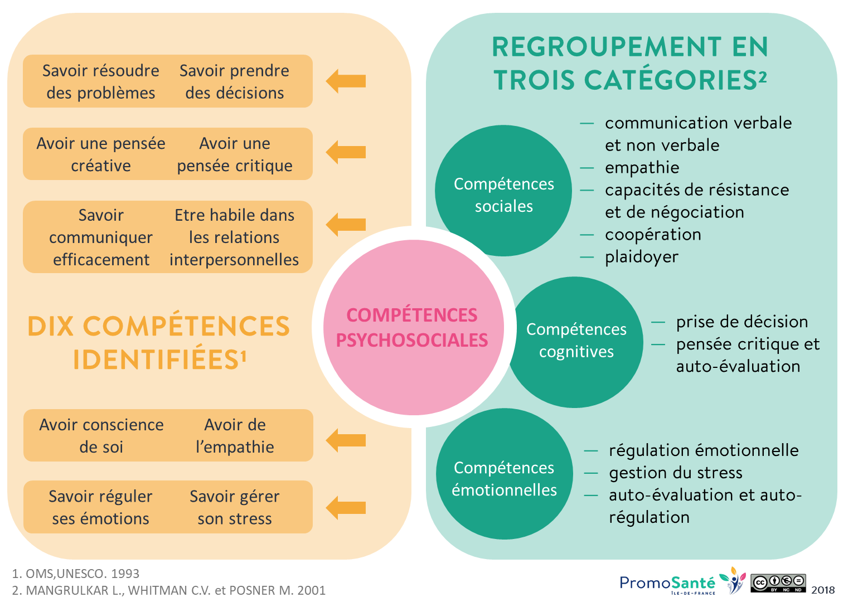
Compétences psychosociales - CPS… Une stratégie clé en éducation pour la santé
Définition OMS – 2001 :
Notes:
En 2001, la classification est redéfinie par l'OMS, avec un regroupement en 3 grandes catégories : compétences sociales, cognitives et émotionnelles. Les deux classifications sont utilisées encore aujourd'hui dans les pratiques professionnelles.
Compétences sociales :
Compétences de communication verbale et non verbale : écoute active, expression des émotions, capacité à donner et recevoir des remontées d'information et des réactions (feedback).
Empathie : capacité à écouter et comprendre les besoins et le point de vue d’autrui et à exprimer cette compréhension.
Capacités de résistance et de négociation : gestion des conflits, capacité d’affirmation, résistance à la pression d’autrui.
Compétences de coopération et de collaboration en groupe.
Compétences de plaidoyer qui s’appuient sur des compétences de persuasion et d’influence.
Compétences cognitives :
Compétences de prise de décision et de résolution de problème.
Pensée critique et auto-évaluation qui impliquent de pouvoir analyser l’influence des médias et des pairs, d’avoir conscience des valeurs, attitudes, normes, croyances et facteurs qui nous affectent, de pouvoir identifier les (sources d’) informations pertinentes.
Compétences émotionnelles :
Compétences de régulation émotionnelle : gestion de la colère et de l’anxiété, capacité à faire face à la perte, à l’abus et aux traumatismes.
Compétences de gestion du stress qui impliquent la gestion du temps, la pensée positive et la maîtrise des techniques de relaxation.
Compétences d’auto-évaluation et d’auto-régulation qui favorisent la confiance et l’estime de soi.

Slide 37
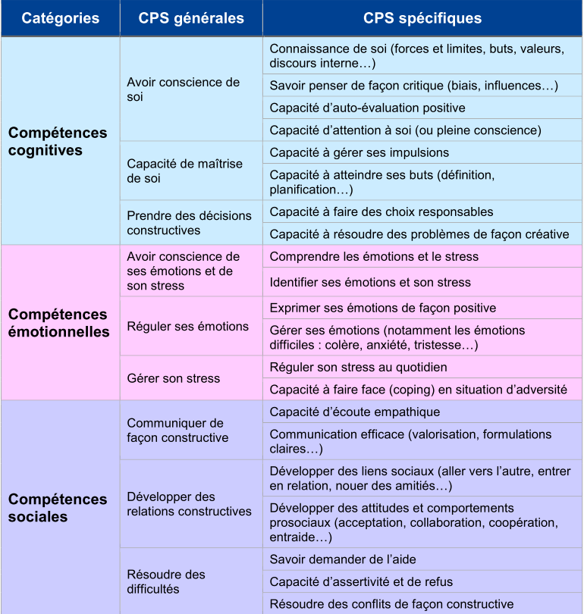
Compétences psychosociales - CPS… Une stratégie clé en éducation pour la santé
Notes:
Le développement des CPS dès le plus jeune âge permet de prévenir efficacement les problèmes liés à la consommation de substances psychoactives ou encore les comportements violents, les comportements sexuels à risques ou les problèmes de santé mentale.
Il s’agit d’accroître des compétences ‘à agir pour’ et non ‘à lutter contre’ !

Slide 38
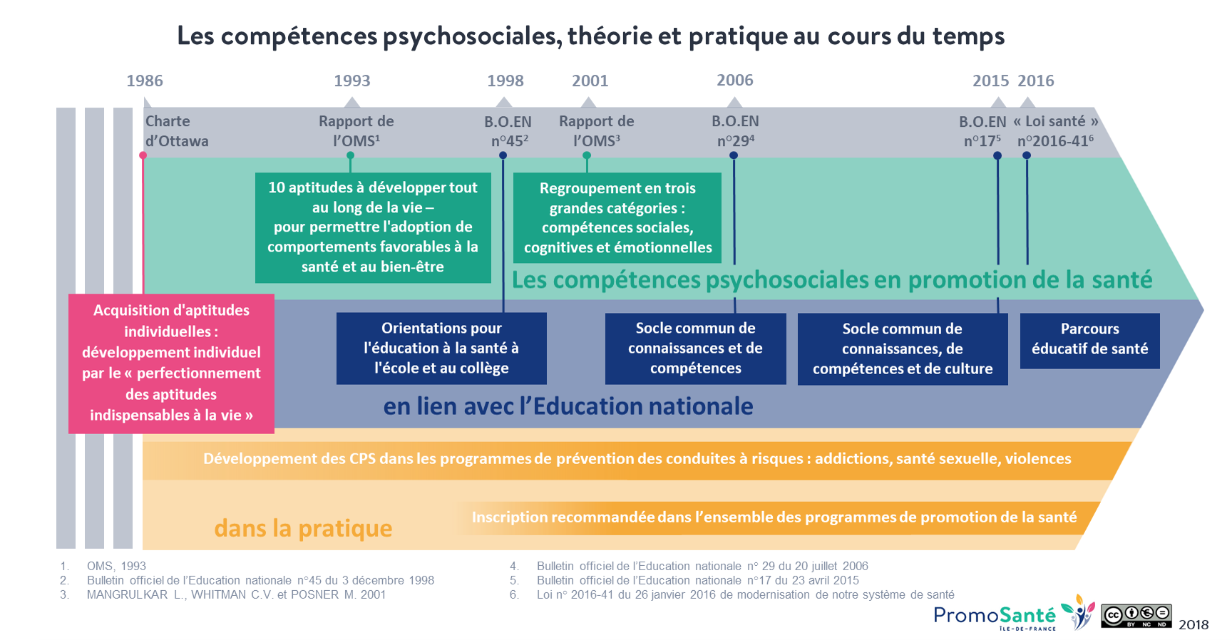
Compétences psychosociales - CPS… Une stratégie clé en éducation pour la santé

Slide 39
Compétences psychosociales &
Promotion de la santé… Quels liens ?
Une courroie de transmission entre :
- Les connaissances de l’individu, ses valeurs et ses attitudes,
- Et la mise en place de comportements adaptés.
Notes:
« Une stratégie, un système de connaissances et d’aptitudes qui permettra d’engendrer
une action. C’est un ensemble de processus orientés vers une finalité, elles sont plus ou moins conscientes, volontaires et organisées… Elles sont l’art de bien conduire sa vie personnelle, professionnelle et sociale, l’art de se gérer soi‐même avec efficacité »
On peut considérer les compétences psychosociales comme une « courroie de transmission » entre les connaissances d’un individu et la mise en place de comportements adaptés à ces connaissances. Elles augmentent la capacité des individus à transformer leurs connaissances en comportements spécifiques et positifs.
La pédagogie de l’éducation des compétences psychosociales est basée sur l’apprentissage actif et participatif (processus verbal utilisant des méthodes telles que le débat, le remue‐ méninges, l’analyse de situations, de scénarios, de documents) et expérientiel (pratique de ce qui a été discuté au travers de jeux et de jeux de rôle).

Slide 40
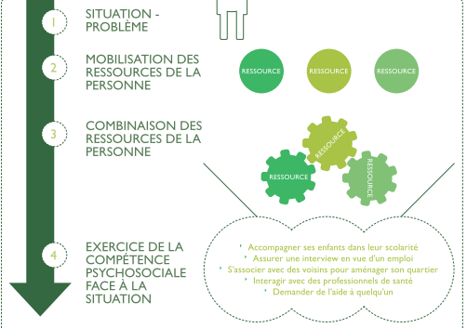
Compétences psychosociales &
Promotion de la santé… Quels liens ?

Slide 41
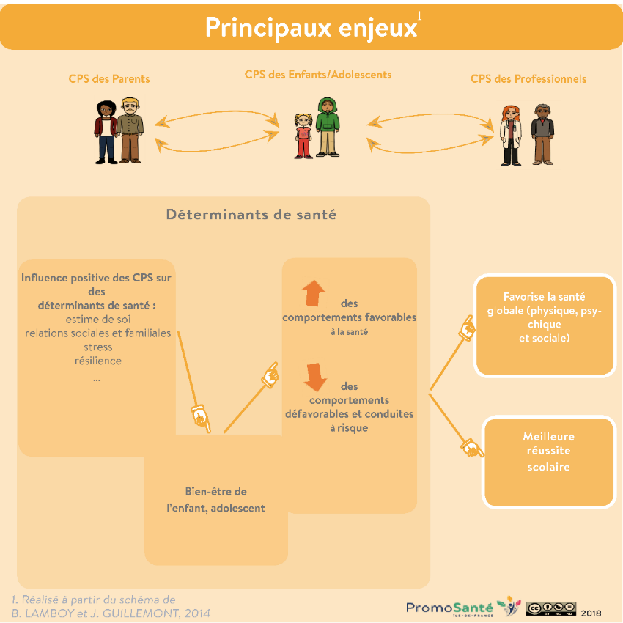
Enjeux des CPS Des déterminants de déterminants pour une prévention efficace…
Notes:
Le développement des compétences psychosociales agit comme un « déterminant de déterminants » de l’état de santé globale (physique, psychique et sociale) et de la réussite éducative (obtention de meilleurs résultats et réduction des échecs scolaires).
En agissant sur les relations aux autres (relations sociales et familiales) et avec soi-même (estime de soi, stress, émotions, …), le développement des CPS permet d’agir positivement sur le bien-être de l’enfant et de l’adolescent. Cet état de bien-être est un déterminant majeur des comportements de santé, permettant de réduire les comportements défavorables à la santé ainsi que d’augmenter les comportements favorables à la santé.

Slide 42
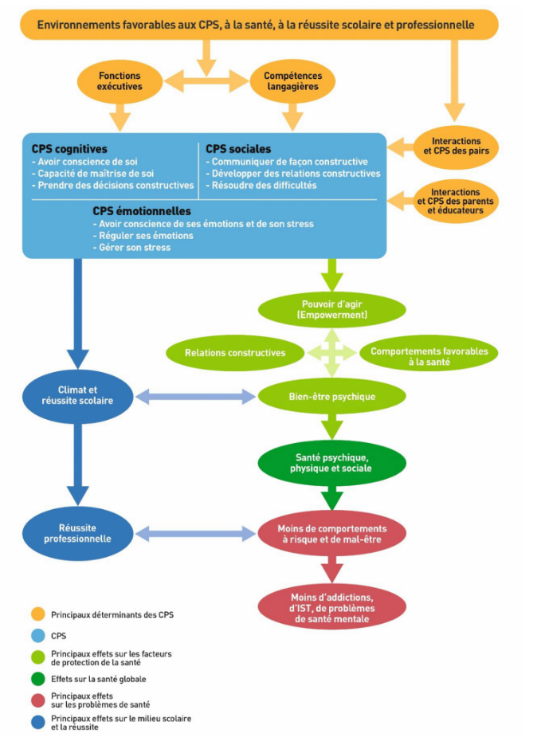
Compétences psychosociales - CPS… Effets et Déterminants…
Notes:
Le développement des CPS dès le plus jeune âge permet de prévenir efficacement les problèmes liés à la consommation de substances psychoactives ou encore les comportements violents, les comportements sexuels à risques ou les problèmes de santé mentale.
Il s’agit d’accroître des compétences ‘à agir pour’ et non ‘à lutter contre’ !

Slide 43
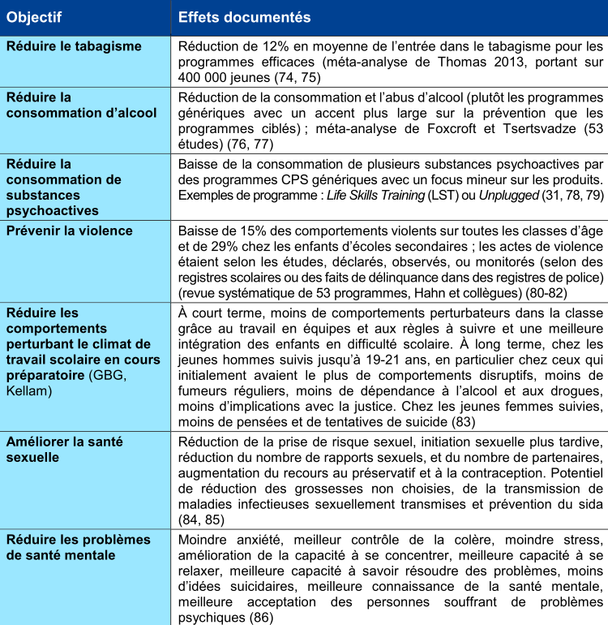
Compétences psychosociales - CPS… Synthèse des effets des programmes…
Notes:
2.4 Prévention de la violence chez les jeunes
Dans le rapport de l’OMS de 2015 sur la prévention de la violence chez les jeunes (89),
l’approche par les CPS fait partie des 4 stratégies recommandées. Les autres stratégies sont
constituées des programmes d’aide à la parentalité et des interventions sur le développement
de la petite enfance, des stratégies ciblées sur les jeunes à haut risque ou déjà passés à l’acte,
et des approches territoriales et réglementaires comme l’accès aux armes à feu ou
l’augmentation de la diversité sociale dans un quartier. Plusieurs synthèses de la littérature
ont été faites. Hahn et collègues (81), dans leur revue systématique de 53 programmes ont
constaté une baisse de 15% des comportements violents sur toutes les classes d’âge et de
29% chez les enfants d’écoles secondaires. Les actes de violence étaient selon les études,
observés ou suivis à l’aide de registres scolaires ou de registres de police pour des faits de
délinquance. Le modèle d’intervention est celui du développement social de Seattle (90).Cette
intervention, qui a été offerte dans des quartiers difficiles auprès de populations défavorisées,
comprenait une formation annuelle de 5 jours pour les enseignants, des interventions pour les
parents, et une intervention de formation aux compétences sociales pour les élèves en école
primaire. A l’âge de 18 ans, les élèves ayant bénéficié de l’intervention ont déclaré 10% d’actes
violents en moins, mais aussi moins d’épisodes d’alcoolisation importante, de prise de risques
sexuels, de grossesses précoces. Ils avaient aussi une meilleure réussite scolaire, plus
d’attachement à l’école, moins de conduites inappropriées à l’école.

Slide 44
Enjeux des CPS Des facteurs d’efficacite…

Slide 45
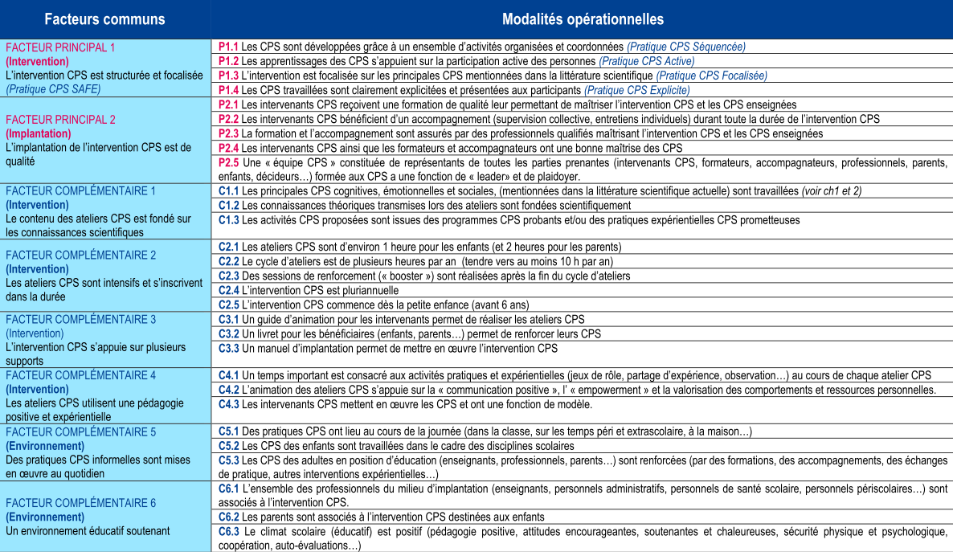
Compétences psychosociales - CPS… Facteurs d’efficacite…
Notes:
2.4 Prévention de la violence chez les jeunes
Dans le rapport de l’OMS de 2015 sur la prévention de la violence chez les jeunes (89),
l’approche par les CPS fait partie des 4 stratégies recommandées. Les autres stratégies sont
constituées des programmes d’aide à la parentalité et des interventions sur le développement
de la petite enfance, des stratégies ciblées sur les jeunes à haut risque ou déjà passés à l’acte,
et des approches territoriales et réglementaires comme l’accès aux armes à feu ou
l’augmentation de la diversité sociale dans un quartier. Plusieurs synthèses de la littérature
ont été faites. Hahn et collègues (81), dans leur revue systématique de 53 programmes ont
constaté une baisse de 15% des comportements violents sur toutes les classes d’âge et de
29% chez les enfants d’écoles secondaires. Les actes de violence étaient selon les études,
observés ou suivis à l’aide de registres scolaires ou de registres de police pour des faits de
délinquance. Le modèle d’intervention est celui du développement social de Seattle (90).Cette
intervention, qui a été offerte dans des quartiers difficiles auprès de populations défavorisées,
comprenait une formation annuelle de 5 jours pour les enseignants, des interventions pour les
parents, et une intervention de formation aux compétences sociales pour les élèves en école
primaire. A l’âge de 18 ans, les élèves ayant bénéficié de l’intervention ont déclaré 10% d’actes
violents en moins, mais aussi moins d’épisodes d’alcoolisation importante, de prise de risques
sexuels, de grossesses précoces. Ils avaient aussi une meilleure réussite scolaire, plus
d’attachement à l’école, moins de conduites inappropriées à l’école.

Slide 46
Les 10 Compétences psychosociales…

Slide 47
Les 10 Compétences psychosociales…

Slide 48
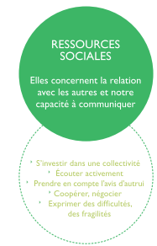

Slide 49
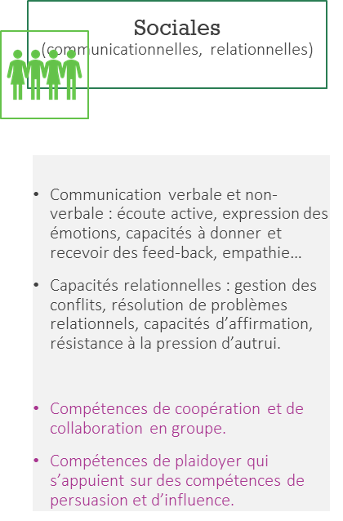
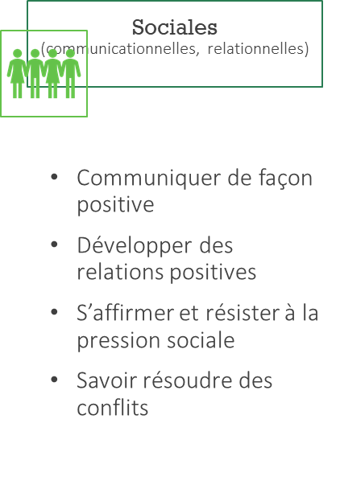

Slide 50
Les 10 Compétences psychosociales…

Slide 51
A chacun son proverbe !
On ne fait pas d’omelette sans casser d’œufs
On n’est jamais mieux servi que par soi même
La santé c’est un esprit sain dans un corps sain
L’important n’est pas de convaincre mais de donner à réfléchir
On ne mélange pas les torchons et les serviettes
Quand le sage montre la lune, l’idiot regarde le doigt
La santé c’est le plus grand des biens
On ne peut pas avoir le beurre et l’argent du beurre
Notes:
Le développement des compétences psychosociales agit comme un « déterminant de déterminants » de l’état de santé globale (physique, psychique et sociale) et de la réussite éducative (obtention de meilleurs résultats et réduction des échecs scolaires).
En agissant sur les relations aux autres (relations sociales et familiales) et avec soi-même (estime de soi, stress, émotions, …), le développement des CPS permet d’agir positivement sur le bien-être de l’enfant et de l’adolescent. Cet état de bien-être est un déterminant majeur des comportements de santé, permettant de réduire les comportements défavorables à la santé ainsi que d’augmenter les comportements favorables à la santé.

Slide 52
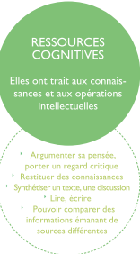

Slide 53
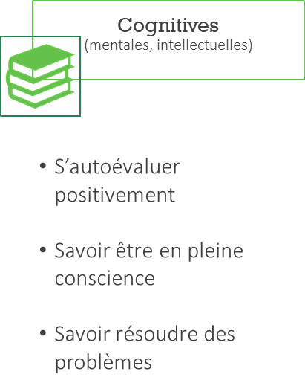

Slide 54
Les 10 Compétences psychosociales…

Slide 55
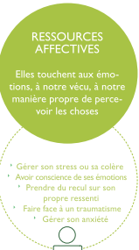

Slide 56
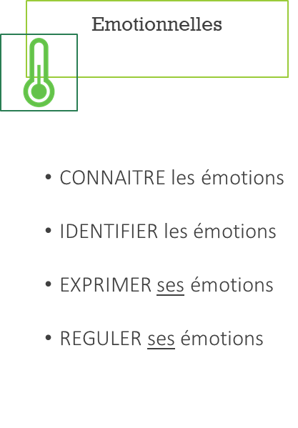

Slide 57
Les 10 Compétences psychosociales…

Slide 58
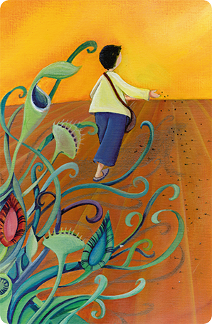
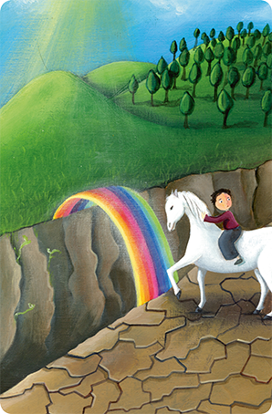
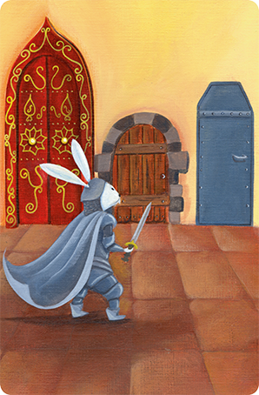
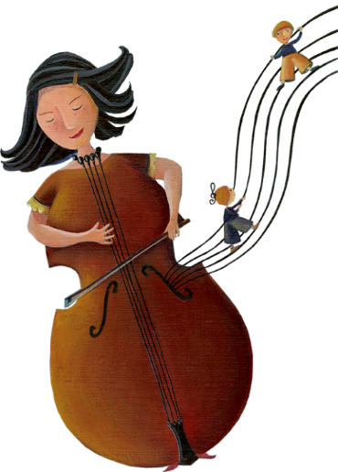
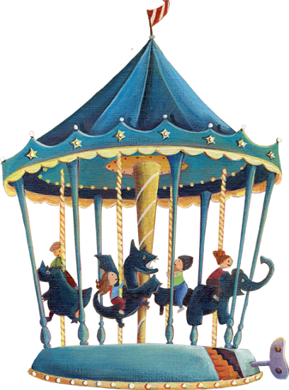
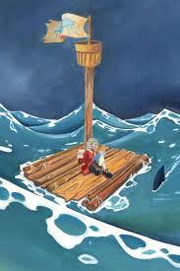
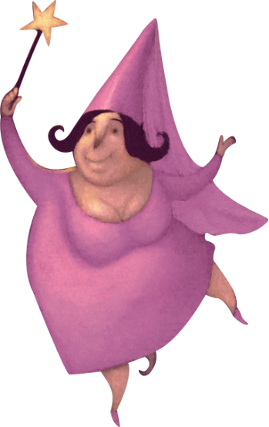
TOUR DE TABLE « 1 MOT 1 IMAGE »….
Notes:
58

Slide 59
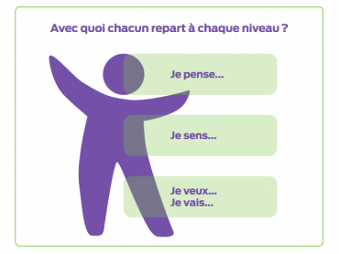
Notes:
59

Slide 60
Renforcer les CPS au quotidien par des attitudes éducatives…
Autour du sentiment de sécurité psychique
Poser un cadre et des règles claires, concrètes, conséquentes Etre cohérent avec les règles posées, en être garant Etre constant dans leur application Etre empathique et soutenant Aider à la résolution de problèmes en particulier relationnels Informer ou accompagner vers des personnes ressources lors d’évènements particuliers
Autour du sentiment de réussite et de compétence
Porter un regard positif Donner des signes de reconnaissance personnalisés, argumentés, appropriés Mobiliser et reconnaître les qualités et compétences notamment sociales Encourager à participer, rappeler les succès précédents, les bénéfices potentiels Nommer et apprécier les efforts Permettre d’expérimenter sans crainte Offrir des occasions de réussir Confier des responsabilités

Slide 61
Renforcer les CPS au quotidien par des attitudes éducatives…
Autour du sentiment d’appartenance, de la communication et des relations interpersonnelles Encourager l’entraide, la coopération Promouvoir des activités collectives Valoriser la complémentarité des talents Veiller aux situations de marginalisation par les pairs Aider à gérer les conflits par la mise en pratique de stratégies de résolution de conflits Encourager l’expression individuelle : des idées, des ressentis et émotions, des besoins
Autour des émotions et sentiments
Nommer les émotions vécues quand elles ne peuvent être exprimées Accueillir les émotions et sentiments Répondre aux besoins liés aux émotions
Autour de la résolution de problème, de la prise de décision, de la pensée créative et critique
Donner des occasions de choisir Prendre appui sur des faits du quotidien pour débattre, permettre l’expression des arguments… Recherche des solutions à un problème Aider l’individu à se fixer des objectifs, des buts personnels stimulants Faire référence aux valeurs mises en œuvre dans le projet éducatif de la structure

Slide 62
Notes:
62

Slide 63
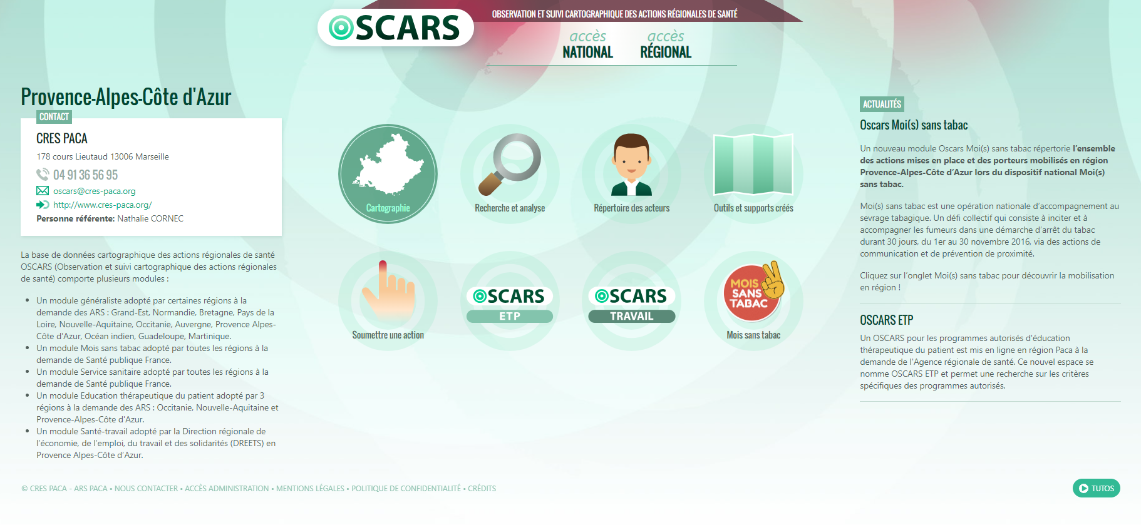
Notes:
63

Slide 64
Notes:
64

Slide 65
Notes:
65

Slide 66
Notes:
66

Slide 67
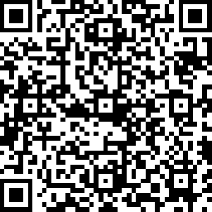
EVALUATION DE LA FORMATION
https://fr.surveymonkey.com/r/evalformationCPS052023
Notes:
67
67

Slide 68
Rejoignez-nous !

